Slide 1





Chào mừng các con
đến với tiết Toán

Slide 2


















Khởi động
Notes:
Bài giảng được thiết kế bởi: Phạm Duyên

Slide 3


Slide 4
Bài 35:
Ôn tập đo lường(tiết 2)
Notes:
Bài giảng được thiết kế bởi: Phạm Duyên

Slide 5

Thứ tư ngày 5 tháng 1 năm 2022
Toán
Bài 35: Ôn tập đo lường (tiết 2)
85%
请替换文字内容

Slide 6


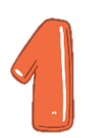
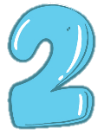
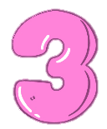
YÊU CẦU CẦN ĐẠT
Ôn tập, củng cố, cảm nhận, nhận biết về dung tích (lượng nước chứa
trong bình) về biểu tượng đơn vị đo dung tích.
Tính được phép tính cộng, trừ với số đo dung tích.
Vận dụng vào giải các bài toán thực tế liên quan đến dung tích và đơn vị đo dung tích.

Slide 7

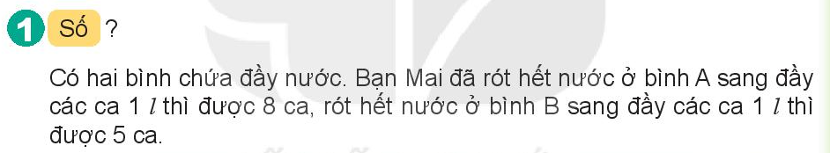
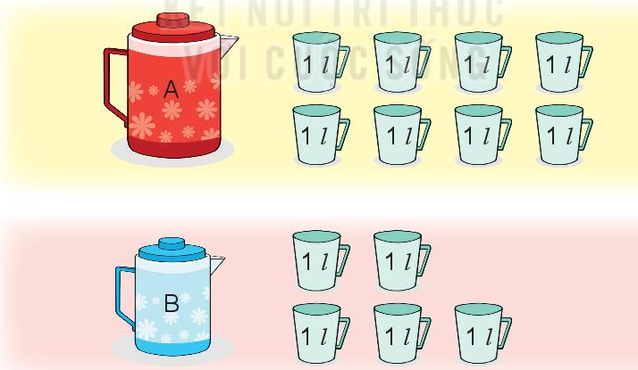
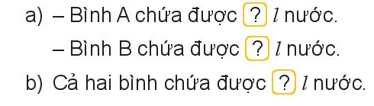
8
5
13

Slide 8
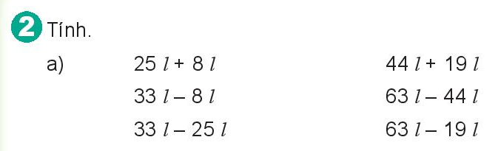
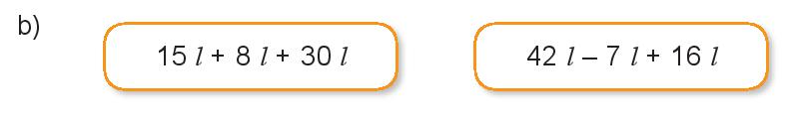
= 33 l
= 63 l
= 25 l
=19 l
= 8 l
= 44 l

Slide 9
Thứ tư ngày 5 tháng 1 năm 2022
Toán
Bài 35: Ôn tập đo lường (tiết 2)
Bài 2: (S134)
b)
85%
请替换文字内容

Slide 10
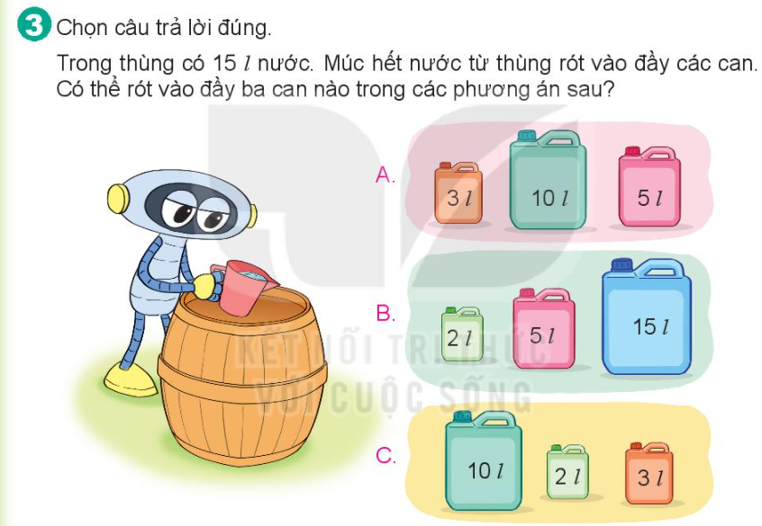
10 l + 2 l + 3 l = 15 l

Slide 11
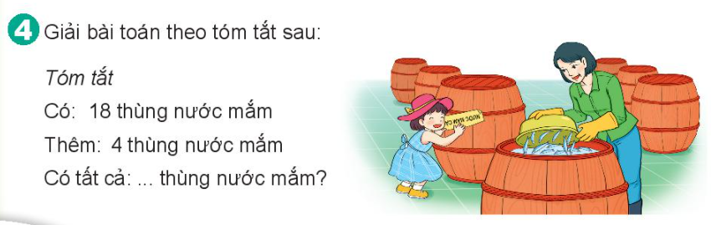

Slide 12
Bài 4: (S134)
Bài giải
85%
请替换文字内容

Slide 13
YÊU CẦU CẦN ĐẠT
Ôn tập, củng cố, cảm nhận, nhận biết về dung tích (lượng nước chứa
trong bình) về biểu tượng đơn vị đo dung tích.
Tính được phép tính cộng, trừ với số đo dung tích.
Vận dụng vào giải các bài toán thực tế liên quan đến dung tích và đơn vị đo dung tích.

Slide 14


Tạm biệt

